Slide 1


GESTIÓN INFRAESTRUCTURAS VIRTUALES
Los Orígenes
Plataforma de virtualización
Gestión IT
Monitorización
Mantenimiento, Explotación y Backup
Inventario, Auditorías y Rediseño Arquitectura
I Foro de Redes de Campus de RedIRIS Área Sistemas, Comunicaciones y Seguridad
Mayo 2015 UNIVERSIDAD DE LA RIOJA

Slide 2

Los Orígenes
Hardware computación y de explotación de servicios
Entorno a 200 servidores físicos enracables
Plataforma hardware y computación diversificada
Almacenamiento (local/interno)
CPD
12 Racks IT (en expansión)
Gran consumo energético, calorífico (refrigeración)
SAI ( 6 minutos)
I Foro de Redes de Campus de RedIRIS Área Sistemas, Comunicaciones y Seguridad
Mayo 2015 UNIVERSIDAD DE LA RIOJA

Slide 3
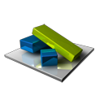
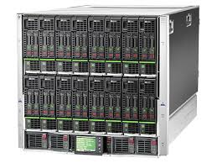
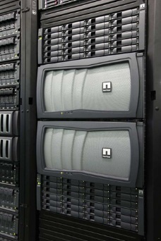
Plataforma de virtualización
Hardware computación
2 x HP-BladeSystem c7000 Enclosure, 16 x2 Proliant BL460c (G6 - G9)
Conectividad
2 x 2 Virtual Connect (VLAN’s ), 2 x 2 Mezzanines FC (SAN), 2 x 2 Ethernet (Redes privadas)
Almacenamiento
Dobles controladoras NetApp (FAS3140 – FAS3210)
Capa de virtualización
ESXi 5.5 – vCenter 5.5
I Foro de Redes de Campus de RedIRIS Área Sistemas, Comunicaciones y Seguridad
Mayo 2015 UNIVERSIDAD DE LA RIOJA

Slide 4

Gestión IT
Hardware computación
Blade (OA – Onboard Administration) / Consola Web
Conectividad
Herramientas propietarias fabricante - Device Manager 5.0(7)
Almacenamiento
NetApp OnCommand System Manager 3.1.1 (sustituye al Filer View)
Capa de virtualización
Herramienta de gestión y administración Datacenter y Clusters de Virtualización (Virtual Center)
Cliente
Web
I Foro de Redes de Campus de RedIRIS Área Sistemas, Comunicaciones y Seguridad
Mayo 2015 UNIVERSIDAD DE LA RIOJA

Slide 5
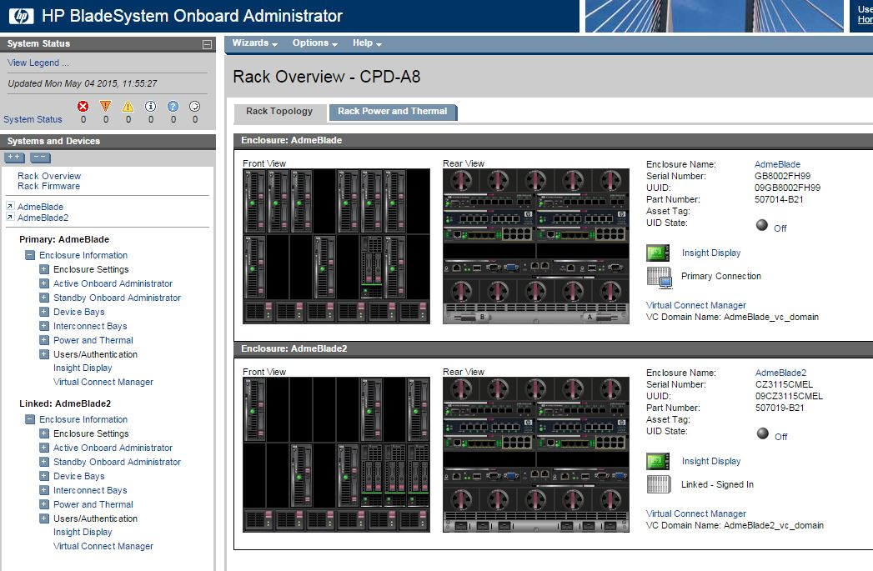
Gestión IT
Hardware computación
Blade (OA – Onboard Administration)
I Foro de Redes de Campus de RedIRIS Área Sistemas, Comunicaciones y Seguridad
Mayo 2015 UNIVERSIDAD DE LA RIOJA

Slide 6
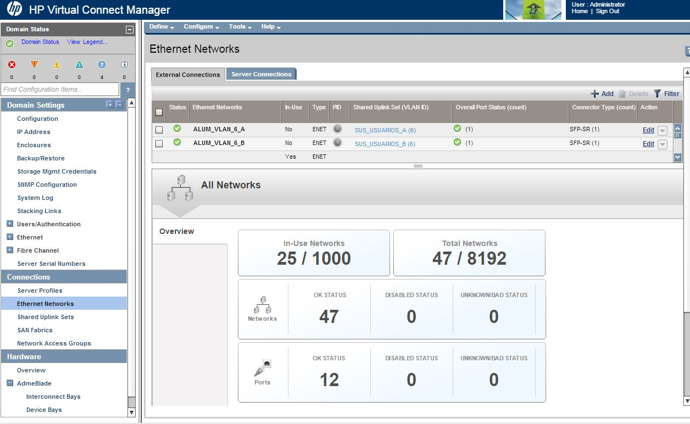
Gestión IT
Hardware computación
Blade - HP Virtual Connect Flex-10
I Foro de Redes de Campus de RedIRIS Área Sistemas, Comunicaciones y Seguridad
Mayo 2015 UNIVERSIDAD DE LA RIOJA

Slide 7
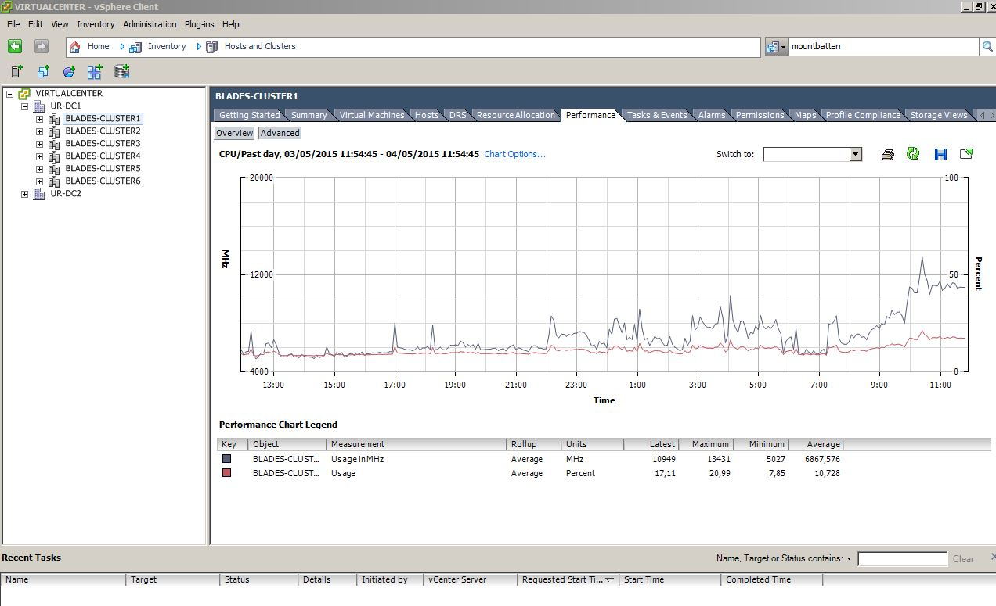
Gestión IT
Capa de virtualización
Herramienta de gestión y administración Datacenter y Clusters de Virtualización (Virtual Center)
I Foro de Redes de Campus de RedIRIS Área Sistemas, Comunicaciones y Seguridad
Mayo 2015 UNIVERSIDAD DE LA RIOJA

Slide 8

Monitorización
Hardware computación
Blade (OA – Onboard Administration) / IRSAdmin
Conectividad
Herramientas propietarias HP para Virtual Connect
Herramientas propietarias Switch’s CISCO
Almacenamiento
MyAutoSupport (e-mail, web)
Capa de virtualización
Gestión de eventos configurables (e-mail)
I Foro de Redes de Campus de RedIRIS Área Sistemas, Comunicaciones y Seguridad
Mayo 2015 UNIVERSIDAD DE LA RIOJA

Slide 9
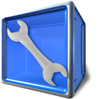
Mantenimiento, Explotación y Backup
Mantenimiento
Blade (Revisiones periódicas de firmware de los diferentes componentes del equipamiento)
Soporte de mantenimiento contratados con fabricante (diferentes niveles de servicio)
Explotación
CPD (Optimización espacio, ahorro energético y calorífico, gestión dinámica de consumos)
- Reducción de un 80% a un 50% en consumo eléctrico -
Backup
Salvaguarda de todas las configuraciones sensibles.
Soporte y mantenimiento integrado dentro de SSGG de backup de toda la plataforma
Aplicativo Networker v 8.1.1 con respaldo unificado para la virtualización con despliegue de vMware Backup Appliance (VCB)
I Foro de Redes de Campus de RedIRIS Área Sistemas, Comunicaciones y Seguridad
Mayo 2015 UNIVERSIDAD DE LA RIOJA

Slide 10

Inventario, Auditorías y Rediseño Arquitectura
Inventarios
Estudios de necesidades de recursos (corto, medio, largo plazo)
RVTools
VMTurbo
Auditorías
vCops (5.8.3)
vRealize Suite
Rediseño Arquitectura
Escalabilidad, portabilidad e integración con soluciones en la NUBE.
I Foro de Redes de Campus de RedIRIS Área Sistemas, Comunicaciones y Seguridad
Mayo 2015 UNIVERSIDAD DE LA RIOJA

